Slide 1


国网江西信通公司-信息调度数字化能力提升-设计开发项目（运行感知分析与故障预判监测能力提升）
验收工作汇报
国网江西省电力有限公司信息通信分公司
2024年11月

Slide 2
汇报纲要
一
项目概况
二
项目内容
三
项目总结

Slide 3

项目背景
项目概况
目前公司已经建成基于SG-I6000 2.0的监控平台，监测范围贯穿动环、基础设施、平台、组件、应用系统全维度，已完成系统故障告警的基础功能建设。但是随着公司大数据、云计算、人工智能等技术的研究和应用，为加强信息通信系统运行安全分析工作提供了更好的手段。
在以SG-I6000 2.0及其性能拨测系统为主的信息系统监控中，已完成系统故障告警的基础功能建设，实现了故障告警服务的初步管理，同时国网江西电力也逐步建设了自己的应用性能管理平台、网络性能管理平台，随着公司完成云平台的部署，也对云化环境实现了监控，当前多套监控系统的并存，导致每日的报警信息非常多，存在告警不及时或者单一故障告警风暴，无法在海量信息中快速定位故障根源，及其容易造成故障解决不及时等问题，影响运维工作正常开展，降低用户体验。

Slide 4
项目目标及思路
项目概况
针对部分关键业务进行梳理与设计，拓展通用业务申请单功能，实现业务类似流程的整合
打通与I60002.0的内外网接口，Zabbix，存储告警日志，接入原始指标、告警等数据
充分借助大数据等新技术，在算法管理方面完善算法概览、场景管理
对运行感知分析与故障预判监测能力提升微应用项目中的数据源管理、算法管理、监控中心、事件中心进行优化完善提升，借助AI智能算法赋能，在大数据基础上，在可控的前提下，实现机器的预测和自主决策，实现智能运维能力，推动信息化工作从被动式运维向主动式运维转变，降低信息系统服务终端的风险，提高运维效率。
Notes:
调整

Slide 5
汇报纲要
一
项目概况
二
项目内容
三
项目总结

Slide 6
1. 项目建设历程
2024年5月份完成项目启动准备
2024年11月份完成系统第三方测试
202405
202410
202411
202411
2024年10月份开展系统功能实现以及内部测试
202411月竣工验收

Slide 7
2. 项目功能模块
数据源管理:
数据源接入
数据表管理
算法管理:
算法概览
场景管理
监控中心:
全景展示
基础设施
业务系统
仪表盘
事件中心:
告警源接入
合并规则管理
告警事件列表
处理告警事件
事件详情
事件统计分析

Slide 8

项目内容概况
项目内容
3. 自定义流程场景
资源申请流程优化完善
门户账号申请流程优化完善
对资源申请流程进行优化调整，根据新组织架构进行环节及内容的调整，并优化流程审批环节，设置默认审批意见。
对门户账号申请流程进行优化调整，根据新组织架构进行环节及内容的调整，并优化流程审批环节，设置默认审批意见。
安全业务申请流程角色配置
对安全业务申请流程进行优化调整，根据新组织架构进行环节及内容的调整，并优化流程审批环节，设置默认审批意见
网络业务申请流程优化完善
通过将业务申请单线上化的方式实现网络安全业务流程，线上实现网络安全业务申请全流程管理。本次对网络业务申请流程进行优化调整，根据新组织架构进行环节及内容的调整，并优化流程审批环节，设置默认审批意见。
通用业务申请流程角色配置
对通用业务申请流程进行优化调整，根据新组织架构进行环节及内容的调整，并优化流程审批环节，设置默认审批意见。。
移动应用申请流程角色配置
移动应用业务申请业务包含：上架、更新、下架、其他。用于手机APP部署、更新等业务申请。本次对移动应用业务申请流程进行优化调整，根据新组织架构进行环节及内容的调整，并优化流程审批环节，设置默认审批意见

Slide 9
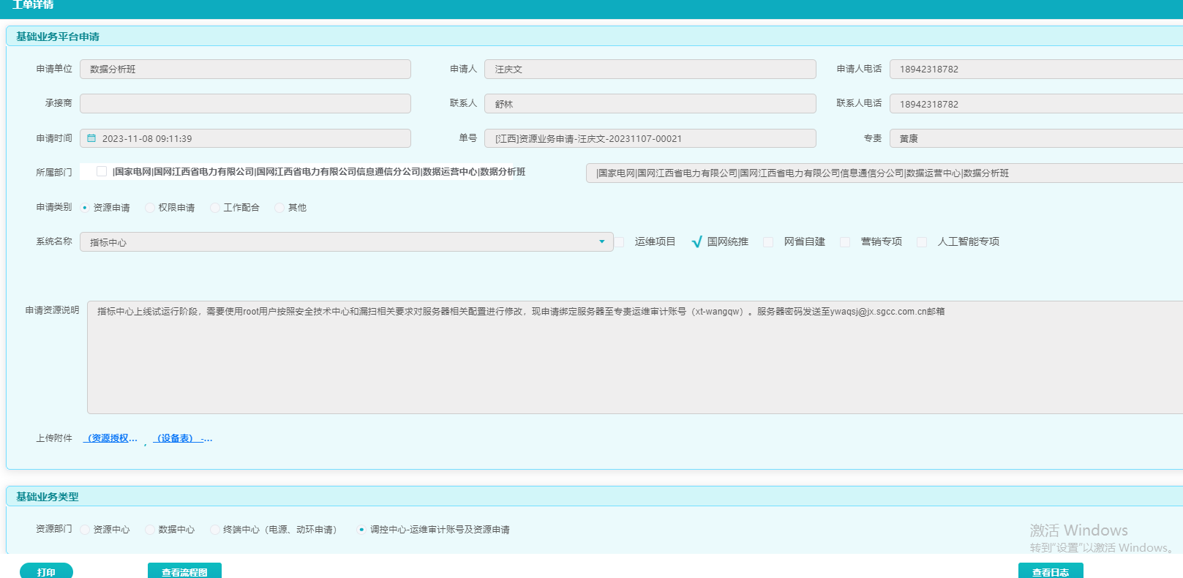
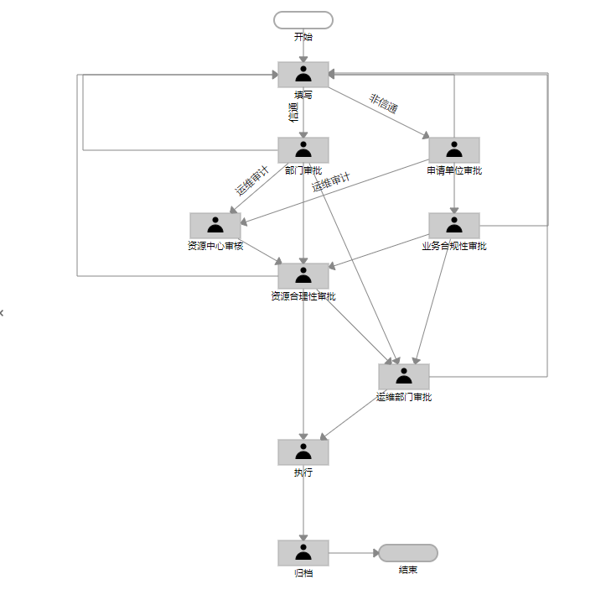
项目内容概况
项目内容
针对关键业务进行流程梳理与设计，实现线上化全过程规范化管理。目前线上流转实例数17000余条。
6604条
门户账号申请
441条
移动应用申请
3752条
资源业务申请
5054条
网络业务申请
465条
安全业务申请

Slide 10
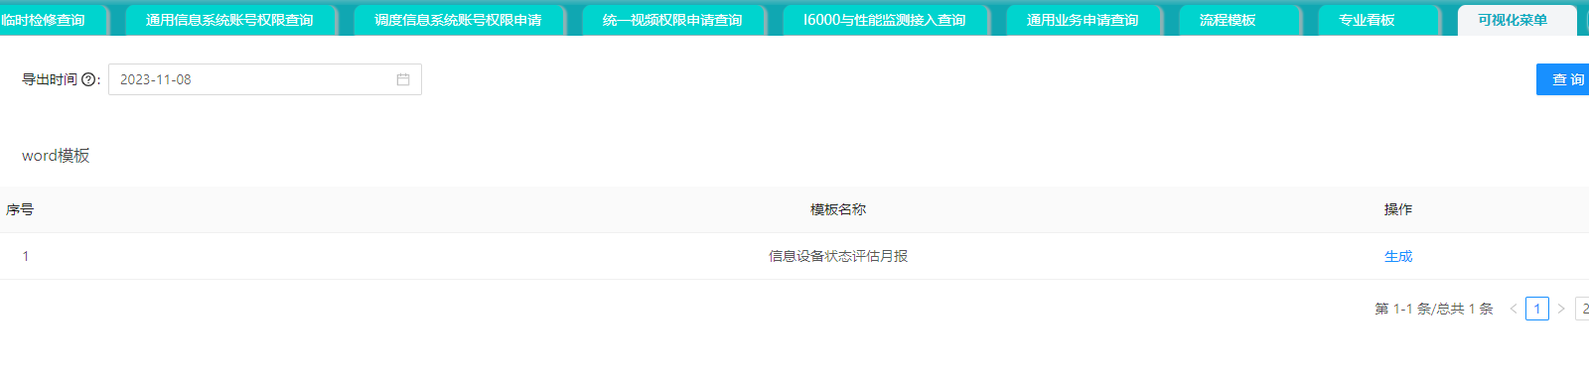
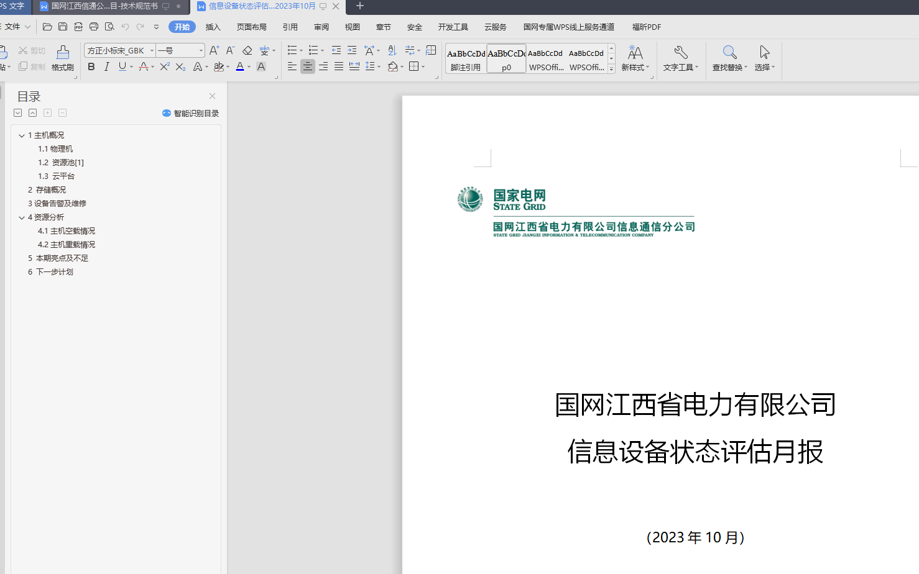
项目内容概况
项目内容
4. 统计分析场景
设备运行月报系统实现自动生成上月《信息设备状态评估月报》，报告中包含主机概况（物理机、资源池、云平台）资产分布情况分析、资源分配情况分析等、存储概况包含存储容量月增量情况及总体情况分析、设备告警及维修情况、资源分析针对主机空载重载情况分析。

Slide 11
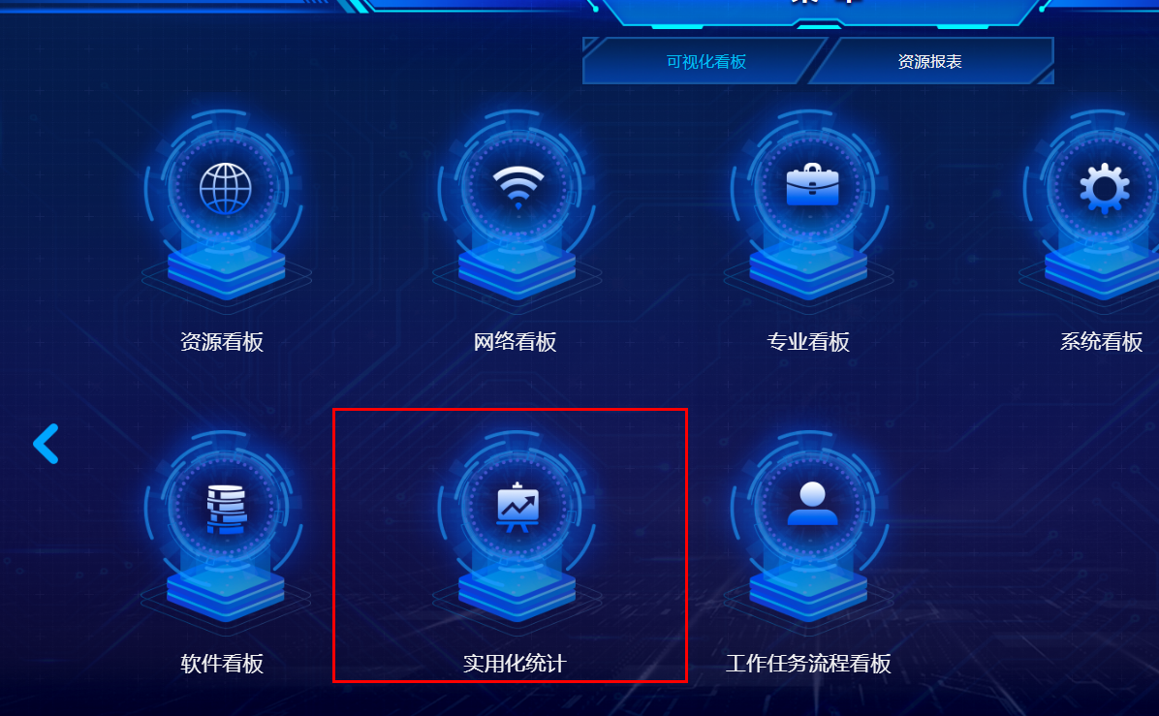
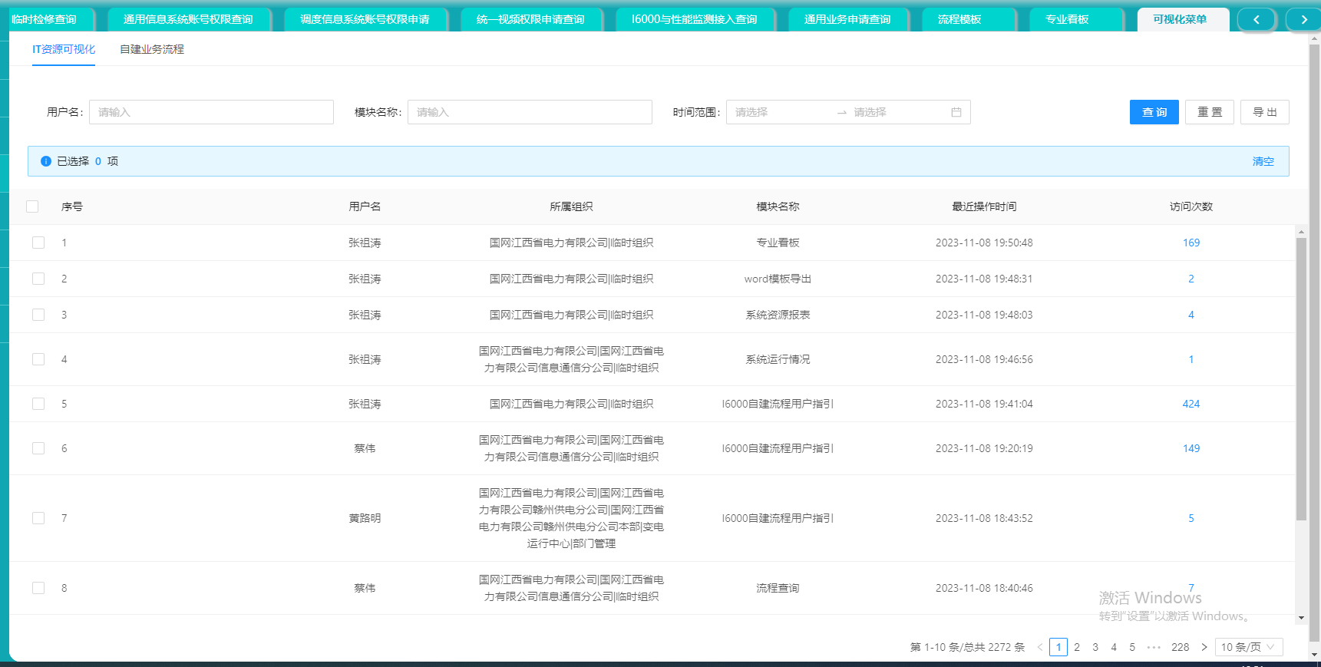
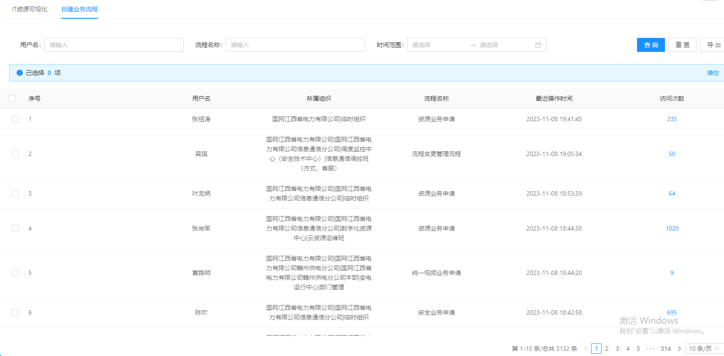
项目内容概况
项目内容
4. 统计分析场景
实用化统计国网江西信通公司-IT资源可视化及流程管理微应用优化完善提升-设计开发项目的实用化情况，可以查看每天使用IT资源可视化和自建业务流程的登录日志，并支持导出。

Slide 12
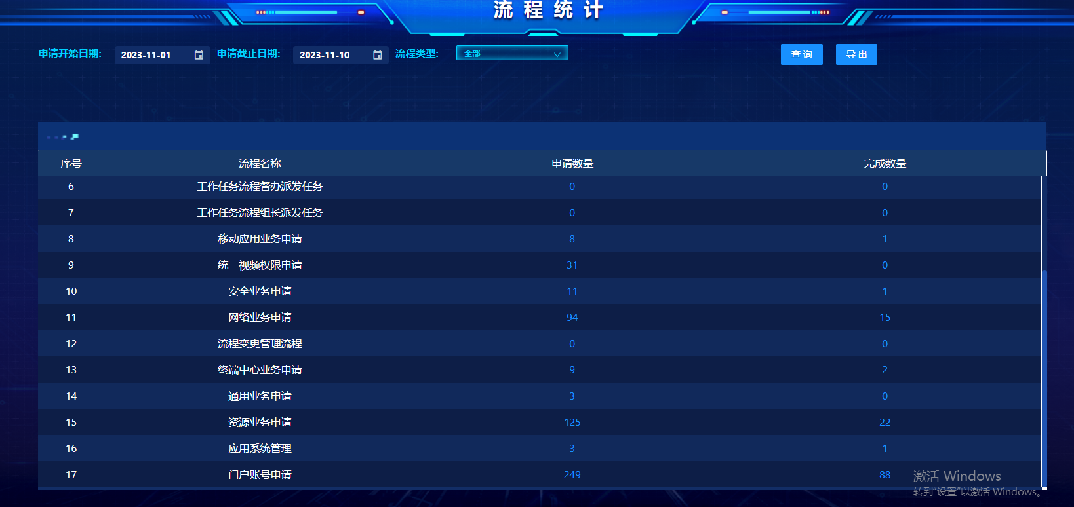
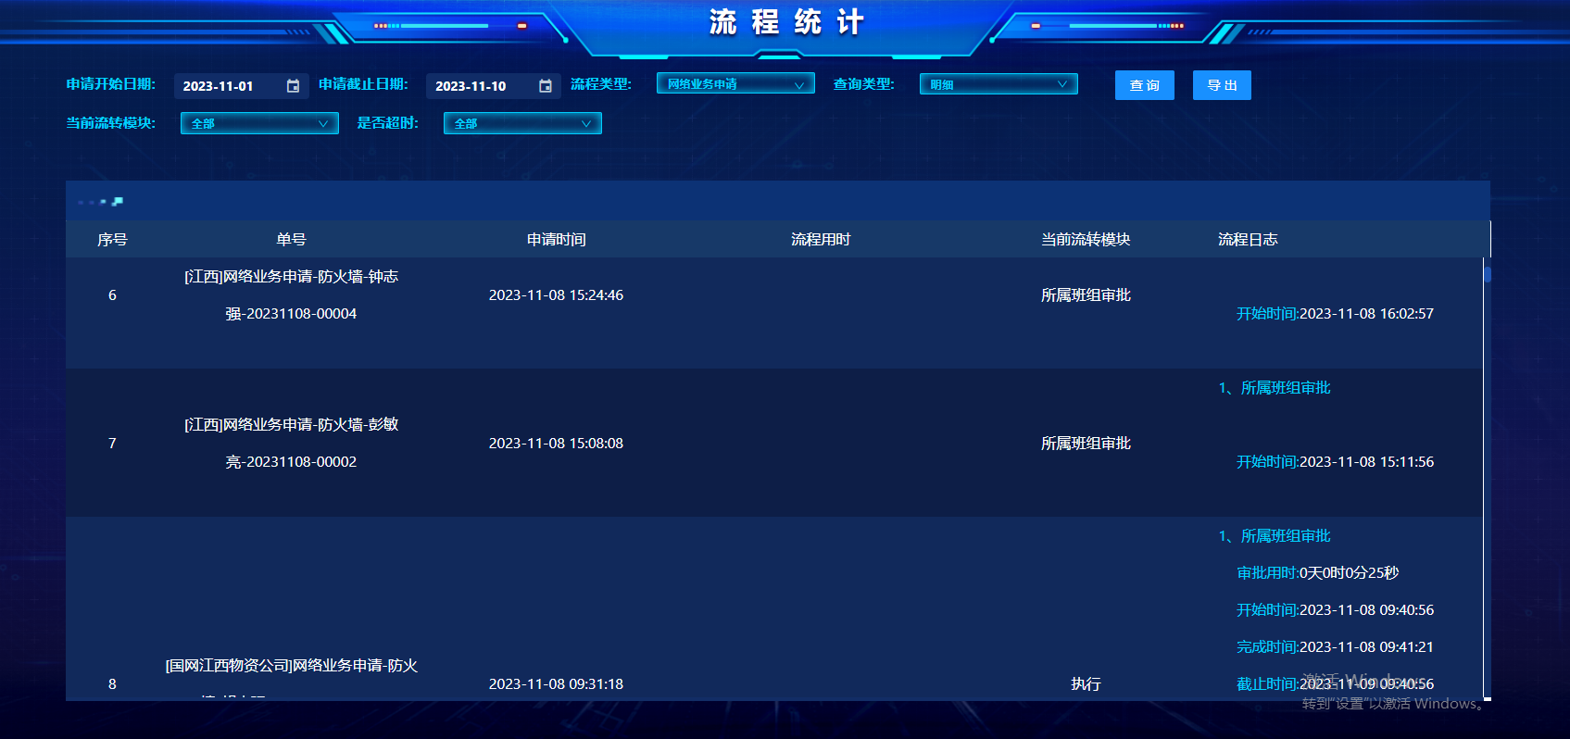
项目内容概况
项目内容
4. 统计分析场景
工单执行情况分析实现工单执行情况分析，按班组维度分析各类工单执行情况，通过工单分析各班组工作量及完成情况，例如：资源申请流程中分析执行阶段对申请资源的合理化调整比例。

Slide 13
项目内容概况
项目内容
5. IT资源可视化场景
IT资源可视化系统通过与I6000流程、I6000监测、I6000配置、统一权限、微信机器人等接口贯通，打通各资源数据之间信息壁垒，统一接入IT资源可视化系统。

Slide 14
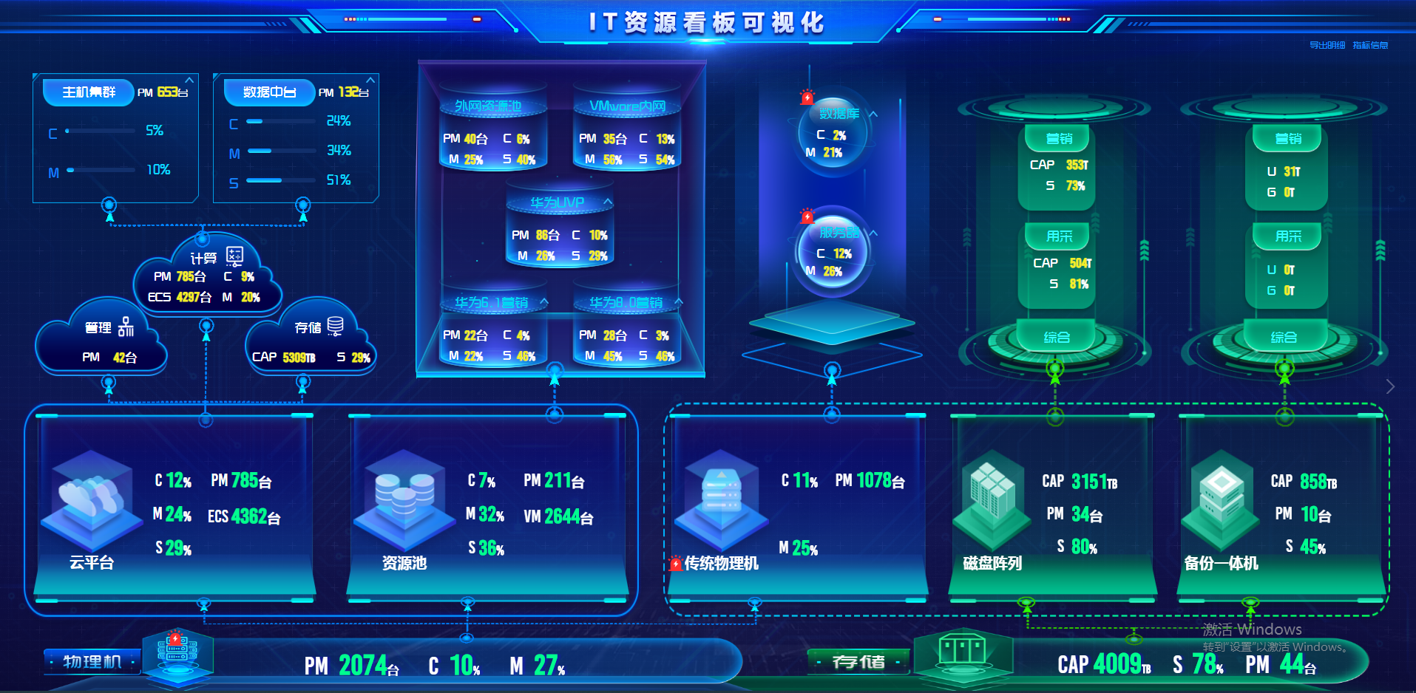
项目内容概况
项目内容
IT资源可视化-资源看板：以物理机、存储为根节点，分层展示各类资源规模情况及资源使用情况，包含云平台、资源池、传统物理机、磁盘阵列、备份一体机、数据中台信息。

Slide 15
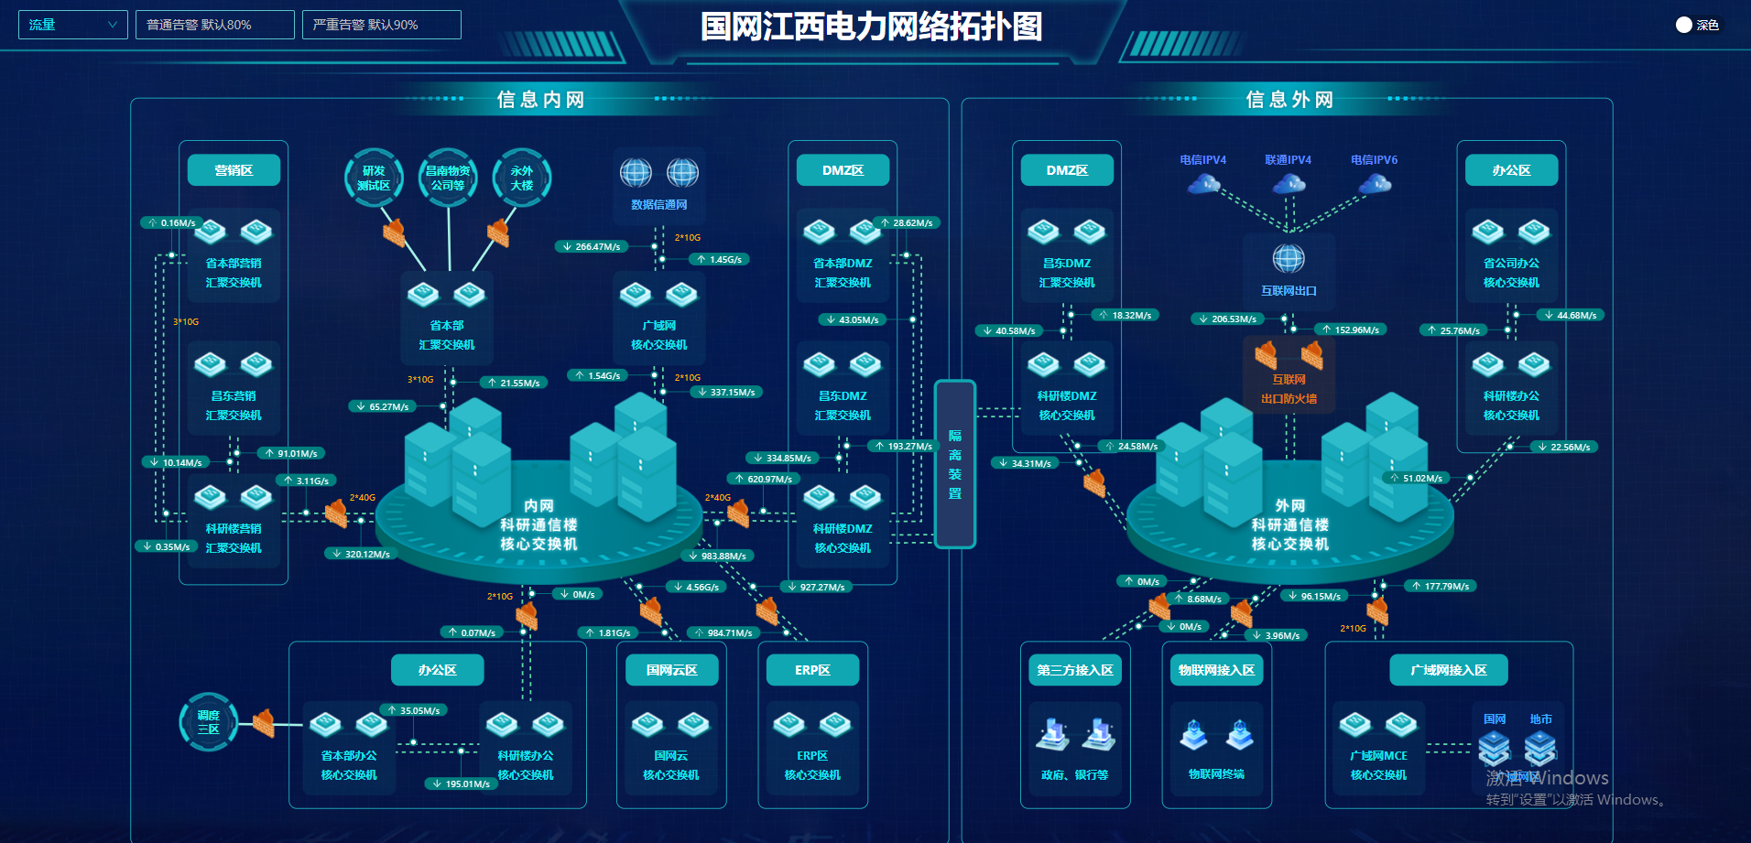
项目内容概况
项目内容
IT资源可视化-网络看板：绘制内网重要网络节点拓扑图，叠加展示重要链路及网络端口流量，可切换展示网络流量/流量占比情况，点击展示端口流量明细及带宽流量曲线.

Slide 16
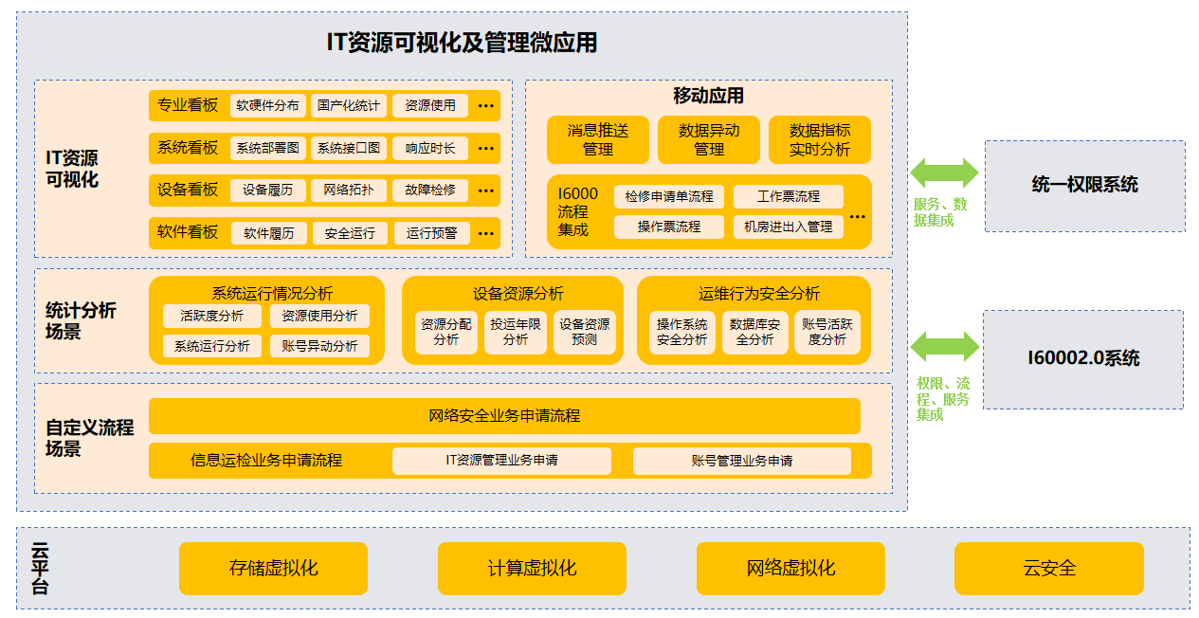
6.部署架构
总体架构
IT资源可视化及流程管理微应用建设遵循国网公司及省公司提出的相关标准规范，以I60002.0为平台底座，采用微服务的方式进行开发与部署。通过集成I60002.0、微信机器人、统一权限接口服务，实现自定义流程、统计分析、资源可视化等功能。

Slide 17
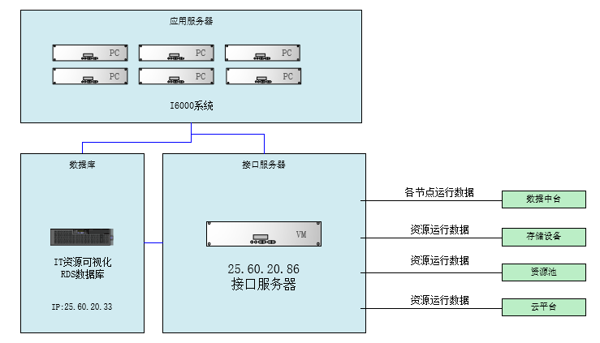
部署架构图

Slide 18
汇报纲要
一
项目概况
二
项目内容
三
项目总结

Slide 19
项目内容
项目总结-工作成效
工作成效
将门户账号申请、移动应用申请、资源业务申请、网络业务申请等15个关键业务流程线缩减为12个业务流程，解决了基层单位线下流程“跑断腿”的问题，但是一线班组在开展数字化办公时，线上办公效率仍然很低下，关键业务流程存在审批环节多，同类业务流程存在多个入口、地市公司人员不清楚找谁审批，流程审批时长过长等问题，在充分调研基层班组实际需求的基础上，为解决一线班组的烦恼，完成关键业务流程完善优化工作，并通过微信推送方式提升工作效率，赋能基层减负。
基于I60002.0数据模型及基础数据作为基准，通过接入云平台、资源池、数据中台、存储管理等数据来源，全面实现数据模型及数据实体在底层的融合贯通，为构建I60002.0为基础的综合分析，奠定良好的数据基础。当前，基于各类数据接入及融合成果，其中资源看板主要为实现全省主要设备资源概览、设备在运及投运情况、华为云平台、各类资源池、数据中台等各类公司主要平台类资源占用及实时使用情况分析。提升系统运维人员及管理人员对系统运行情况、资源使用情况感知力。
Notes:
总结整个项目经验、项目成效

Slide 20
项目内容
项目总结-工作成效
工作成效
提升基层班组人员自动化运维水平。通过构建设备资源、系统运行、账号权限、性能统计、关键业务流程等自动化统计分析报表功能，实现各类数据多层次多角度的快速提取与分析。通过完善各类报表监控功能，实现了运维系统化、数据化、自动化，有效减少基层人员工作量。
加强对资源运行情况监控力度，通过综合研判功能自动对超过阈值的设备进行告警。
Notes:
总结整个项目经验、项目成效

Slide 21
汇报完毕 感谢各位!
财务集约化体系建设 成果汇报
欢迎大家批评指正，继续提升！

